Slide 1

第4章 相似矩阵与二次型
本章主要介绍正交矩阵、相似矩阵的概念，矩阵的特征值、特征向量的概念及求法，n 元二次型、正定二次型的概念，化二次型为标准形以及正定二次型的判别方法等．
本章所讨论的矩阵均为方阵，矩阵中元素都是实数．

Slide 2


第4.1节 正交矩阵
向量的内积
正交向量组
正交矩阵
正交规范化

Slide 3
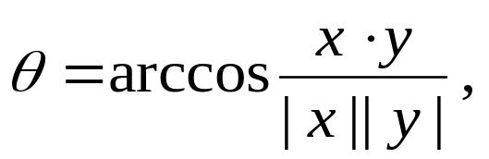
4.1.1 向量的内积
在解析几何中，我们曾引进了向量的数量积
x · y =｜x｜｜y｜cosθ ，
且在直角坐标系中，有
(x₁ , x₂ , x₃)·(y₁ , y₂ , y₃)= x₁ y₁+ x₂ y₂+ x₃ y₃ ，
并由此定义了非零几何向量的夹角

Slide 4
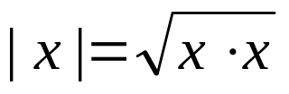
向量 x 的长度
等概念，
下面我们把几何
向量的这些概念推广到n 维向量，定义n 维向量的内
积、长度和夹角．

Slide 5
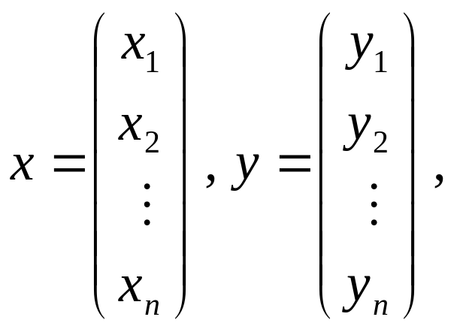
定义4.1.1 设有 n 维向量
令 (x , y) = x₁ y₁ + x₂ y₂ + … + x_{n} y_{n}，
称为向量x 与 y的内积．
显然，当 x 与 y 都是列向量时，有
(x , y)= x^{T} y = y^{T}x

Slide 6
设 x, y, z 为 n 维向量，λ 为实数，则内积有
下列性质：
（1） (x, y) = (y, x);
（2） (λx, y) = λ(x, y);
（3） (x + y, z) = (x, z) + (y, z);
（4） (x, x) ≥ 0, 且当 x ≠ 0 时有 (x, x) > 0.

Slide 7
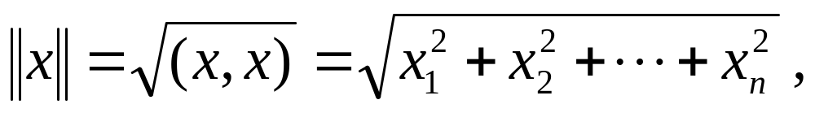
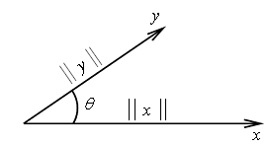
定义4.1.2 令
|| x || 称为 n 维向量 x 的长度 ( 或范数 ).
向量的长度具有下列性质:
(1) 非负性 当 x ≠ 0 时, || x || > 0;
当 x = 0 时, || x || = 0.
(2) 齐次性 || λx || = |λ| || x || ;
(3) 三角不等式 || x + y || ≤ || x || + || y ||.

Slide 8
当 || x || = 1 时, 称 x 为单位向量.
任一非零向量
除以它的长度后就成了单位向量．
这一过程称为
将向量单位化．

Slide 9
4.1.2 正交向量组
定义4.1.3 当(x , y)= 0时，称向量 x 与 y
正交(或垂直)．
显然,若x = 0, 则 x 与任何向量都正交，即零向
量与任何向量正交.
定义4.1.4 若一个不含零向量的向量组中任
意两个向量都正交，则称此向量组为正交向量组．

Slide 10
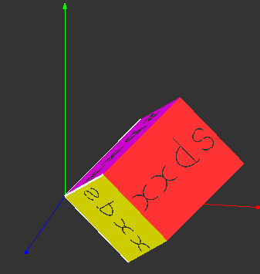
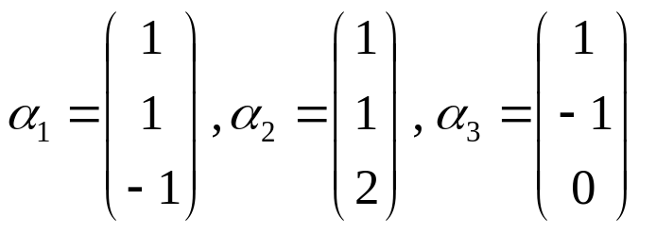






例如向量组
y
是正交向量组，其几何意义如
图所示．
x
z
正交向量组有以下性质．
定理4.1.1 若n 维向量 α₁，α₂，… ，α_{r} 是正交
向量组，则 α₁，α₂，… ，α_{r} 线性无关．

Slide 11
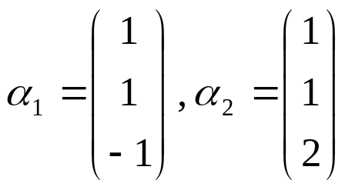

例1 已知3维向量空间R³中两个向量
正交，试求一个非零向量 α₃ 使 α₁，α₂，α₃ 两两正交.

Slide 12
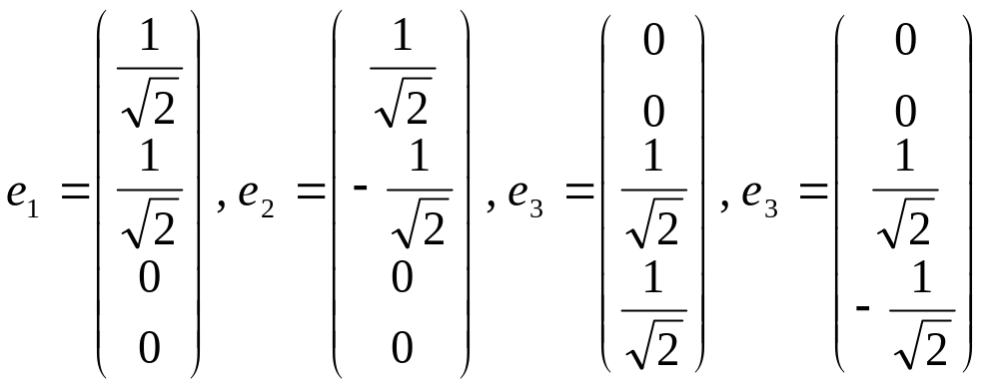
4.1.3 向量组的正交规范化
定义 设n 维向量 e₁，e₂，… ，e_{r} 是向量空
间V（V ⊂ R^{n}）的一个基，
如果e₁，e₂，… ，e_{r}两
两正交，且都是单位向量，
则称e₁，e₂，… ，e_{r}
是 V 的一个规范正交基．
例如
是R⁴ 的一个规范正交基．

Slide 13
若e₁，e₂，… ，e_{r}是V的一个规范正交基，那么
V中任一向量 α 应能由e₁，e₂，… ，e_{r}线性表示，
设表示式为
α = λ₁ e₁ + λ₂ e₂ + … + λ_{r} e_{r} ，
为求其中的系数λ_{i} ( i = 1, …, r)，可用e_{i}^{T} 左乘上式，
有 e_{i}^{T}α = λ_{i} e_{i}^{T}e_{i} = λ_{i} ，
即
λ_{i} = e_{i}^{T}α =(α，e_{i})
这就是向量在规范正交基下的坐标计算公式．利用这个公式能方便地求得向量的坐标，因此，我们在给向量空间取基时常常取规范正交基．

Slide 14
设 α₁，… ，α_{r} 是向量空间V的一个基，要求V
的一个规范正交基．
这也就是要找一组两两正交的
单位向量e₁，…，e_{r} ，使 e₁，… ，e_{r} 与α₁，… ，α_{r}
等价．
这样一个问题，称为把 α₁，… ，α_{r} 这个
基规范正交化．
我们可以用以下办法把 α₁，…，α_{r} 规范正交化.

Slide 15
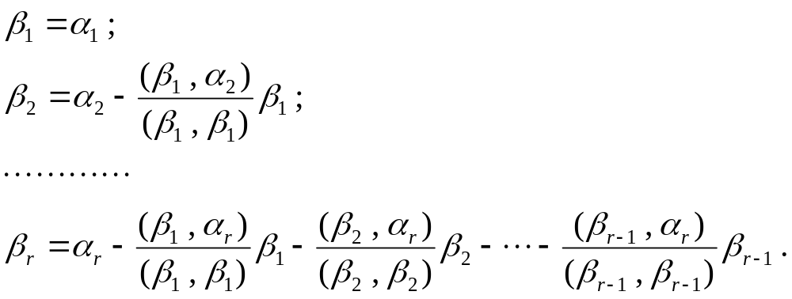
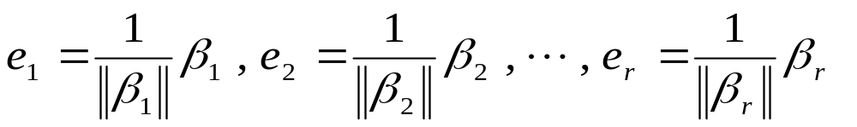
取
容易验证 β₁，…，β_{r} 两两正交，且 β₁，…，β_{r}
与 α₁ ，…，α_{r} 等价．
然后只要把它们单位化，即
就是V的一个规范正交基．

Slide 16
上述从线性无关向量组 α₁，… ，α_{r} 导出正交
向量组 β₁，… ，β_{r} 的过程称为施密特(Schimidt)
正交化过程．
它不仅满足 β₁，…，β_{r} 与 α₁，…，α_{r}
等价，还满足：对任何k ( 1 ≤ k ≤ r )，向量组
β₁，… ，β_{k} 与 α₁，… ，α_{k} 等价．

Slide 17
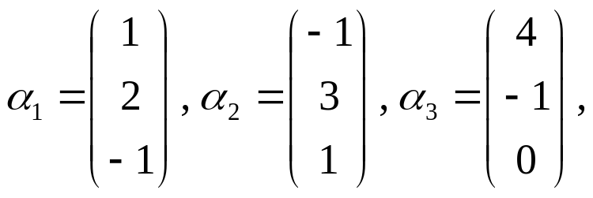
例2 设
试用施密特正交化过程把这组向量规范正交化．

Slide 18
4.1.4 正交矩阵
定义4.1.5 如果 n 阶矩阵 A 满足
A^{T}A = E (即 A^{–1} = A^{T} )，
那么称A为正交矩阵，简称正交阵．

Slide 19
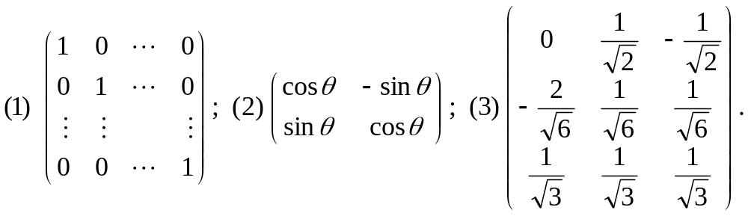
例3 正交矩阵举例

Slide 20




正交矩阵有下述性质
（i）若A为正交矩阵，则A^{–1} = A^{T} 也是正交矩阵，
且| A | = 1 或 –1；
（ii）若A和B都是正交矩阵，则 AB 也是正交矩阵．
（iii）A为正交矩阵的充分必要条件是A的列（行）
向量组为两两正交的单位向量组．

Slide 21
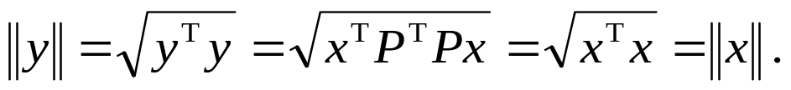
定义 若 P 为正交矩阵，则线性变换 y = Px
称为正交变换．
设 y = Px 为正交变换，则有
由于 || x || 表示向量的长度，相当于线段的长度，
因此 || y || = || x || 说明经正交变换线段的长度保持
不变，这是正交变换的优良特性．
当｜P｜= 1时，y = Px 称为旋转，或者称为
第一类的；
当｜P｜= –1时，y = Px 称为第二类的．

Slide 22
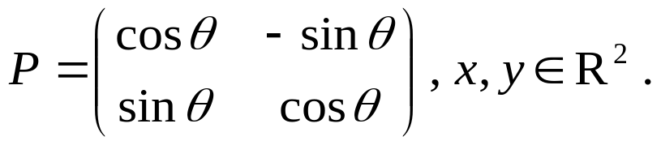
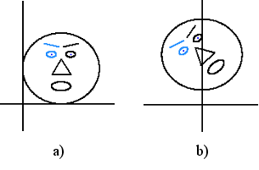
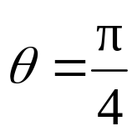
例4 设
由
知，P为正交矩阵，所以y = Px 为正交变换，且
｜P｜= 1，因此为旋转变换．
当
时，旋转变换y = Px
把图5-4中的图像a变换为图
像b，如图所示．

Slide 23
